Slide 1
zamówienia publiczne w Centralnym Systemie Teleinformatycznym (CST 2021). Zasada konkurencyjności – aktualnie obowiązujące procedury.
Zielonka, 11 kwietnia 2025 r.

Slide 2
Harmonogram panelu
Dodawanie zamówień publicznych do CST
Korespondencja dotycząca zamówień publicznych
Uzupełnianie dokumentacji w ramach zamówień publicznych
Aktualnie obowiązujące regulacje dotyczące zasady konkurencyjności

Slide 3
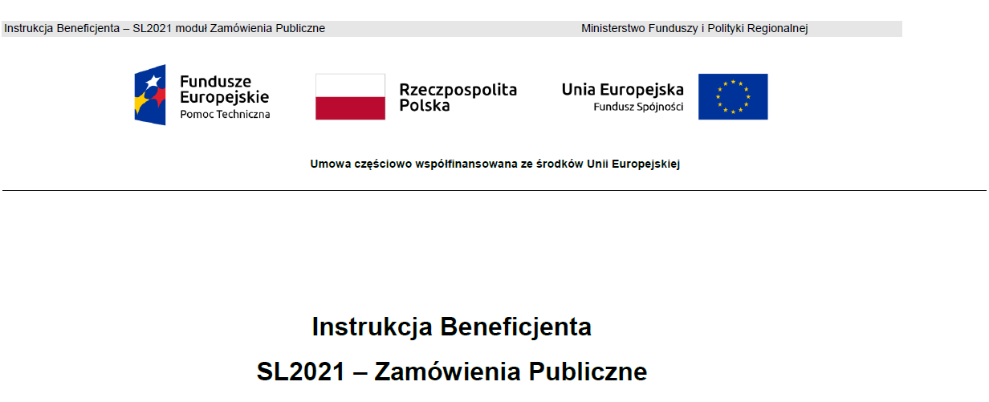
https://www.gov.pl/web/ncbr/instrukcje-do-systemu-cst
publikacja na temat zamówień publicznych w CST2021,
wersja 1.8 z dnia 05.07.2024

Slide 4
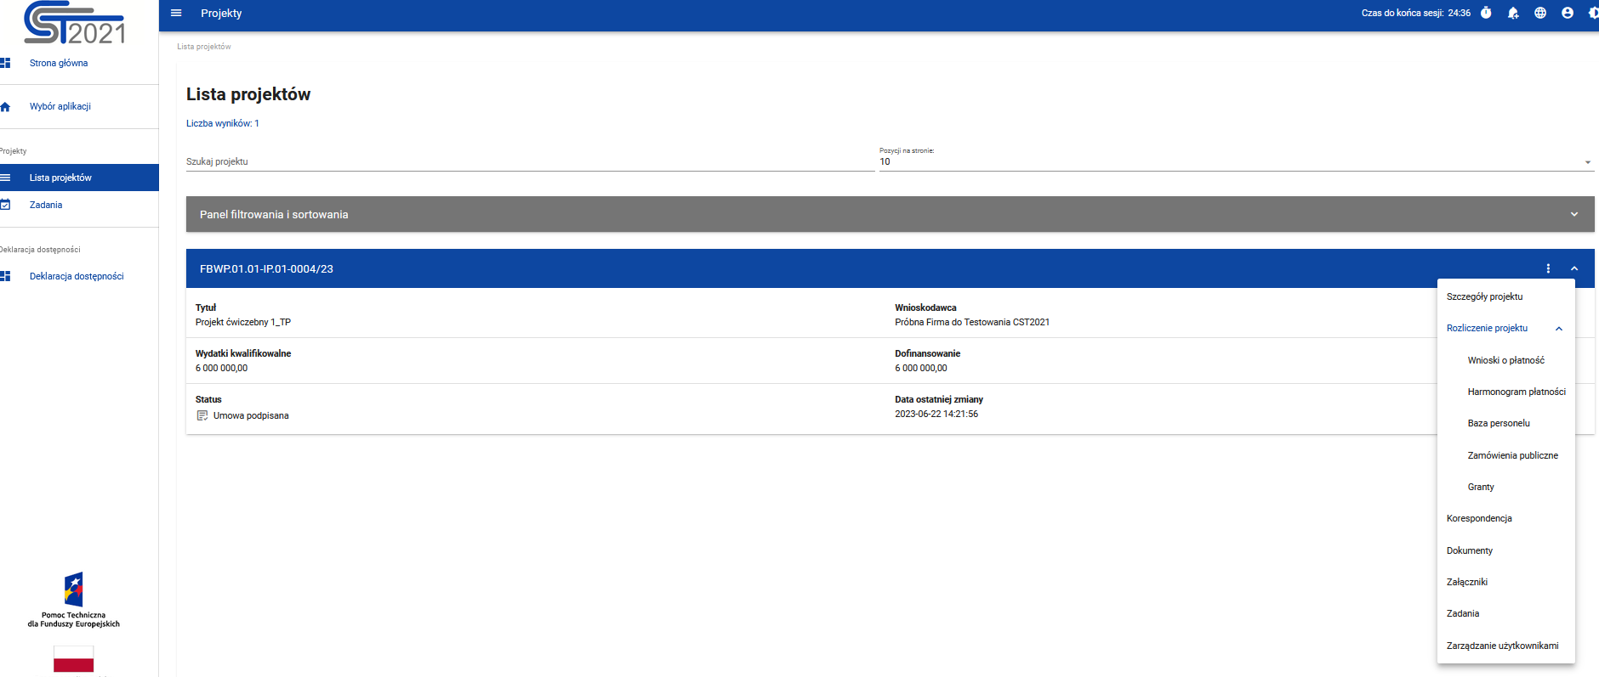
W celu przesłania zamówienia publicznego należy z listy projektów wybrać funkcję ,,Zamówienia publiczne’’, klikając w tym celu najpierw w pole ,,Rozliczenie projektu’’.

Slide 5
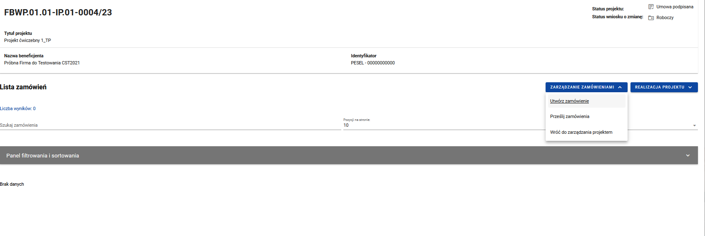
Po kliknięciu, system ,,przenosi nas’’ do listy zamówień w projekcie. Aby dodać zamówienie publiczne do projektu, należy z zakładki ,,Zarządzanie zamówieniami’’ przejść do opcji ,,Utwórz zamówienie’’.

Slide 6
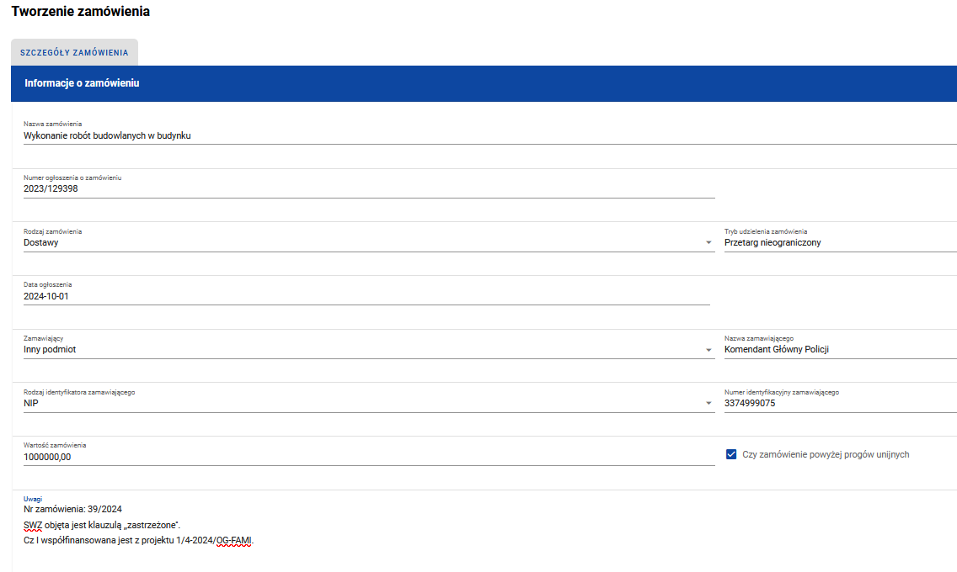
Aby dodać zamówienie publiczne,
należy wypełnić poniższe puste pola, m.in.:
Nazwa powinna być zgodna z nazwą z dokumentacji postępowania
Należy wprowadzić numer ogłoszenia z BZP lub DZ.U.UE
Szacunkowa wartość danego zamówienia
W polu ,,Uwagi’’ warto dodać pozostałe istotne informacje, w szczególności:
-nr zamówienia (CST nie zawiera takiego pola),
-informację, że dokumentacja postępowania objęta jest klauzulą poufności,
-informację, że postępowanie współfinansowane jest z kilku projektów (jeśli tak, to która część)

Slide 7
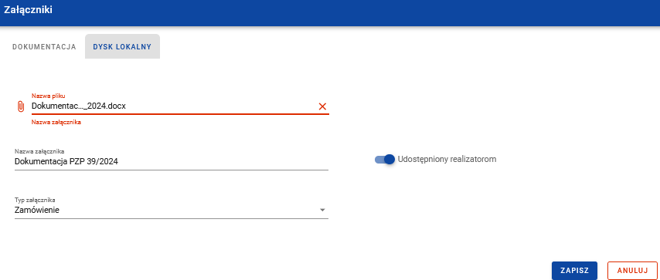
Następnie należy dodać dokumentację postępowania.
Aby dodać dokumentację postępowania do załączników, sugerujemy umieścić uprzednio dokumentację w folderze ZIP, a następnie zagnieździć plik ZIP w pliku Word (zobrazowane na kolejnym slajdzie). Ma to na celu harmonizację dokumentów w zakładce ,,Załączniki’’ danego projektu i zapewnienie tym samym łatwości w odnalezieniu całości dokumentacji.
Plik Word, w którym zagnieżdżony jest ZIP z dokumentacją do PZP dla przejrzystości powinien być nazwany z użyciem w tytule pliku numeru postępowania, tj.: ,,Dokumentacja PZP nr 39/2024’’.

Slide 8
Przykład pliku Word dodawany do załączników zamówienia publicznego w projekcie, w którym zawarty jest folder ZIP z dokumentacją postępowania.

Slide 9
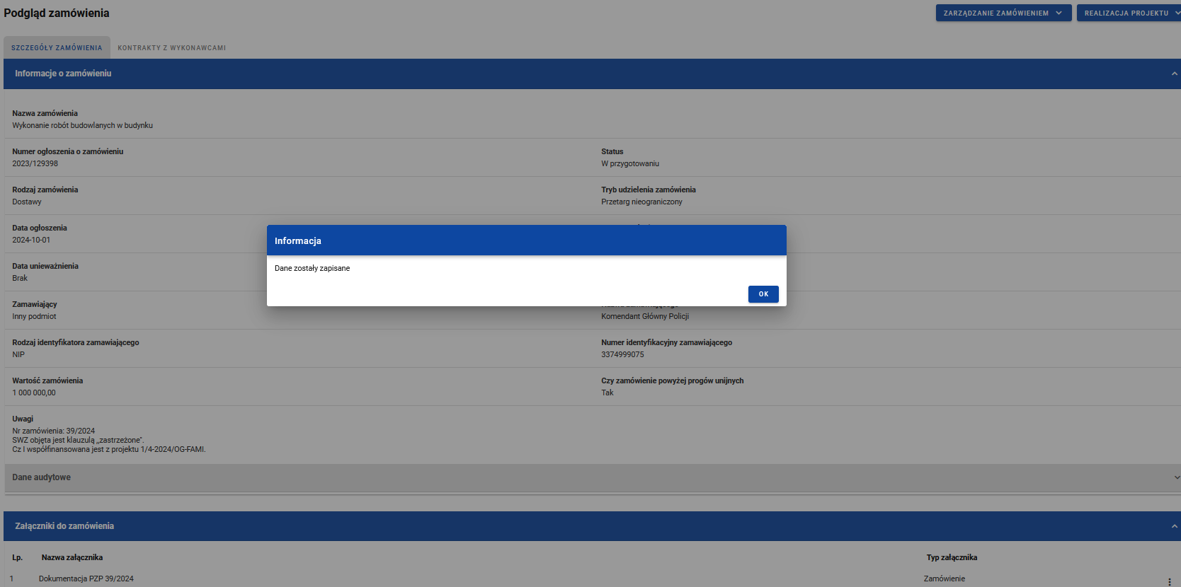
Sukces! ☺

Slide 10
Po zapisaniu danych, korzystając z zakładki ,,Zarządzanie zamówieniem’’ można przesłać zamówienie lub ponownie je edytować. Po wysłaniu zamówienia można uzupełnić zakładkę ,,kontrakty z wykonawcami’’.

Slide 11
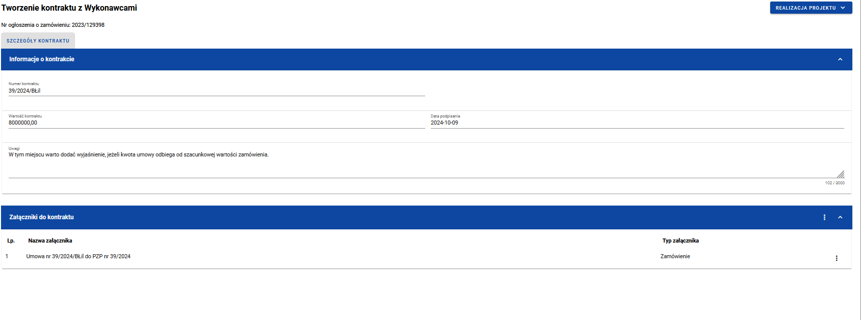
Po przesłaniu zamówienia należy wypełnić zakładkę ,,kontrakty z wykonawcami’’ klikając w tym celu ,,dodaj kontrakt’’.
Sugerowane jest umieszczenie w nazwie załącznika nr umowy oraz nr postępowania

Slide 12
Następnie należy wprowadzić dane wykonawcy oraz podwykonawcy (jeżeli dotyczy), klikając w pole ,,dodaj wykonawcę’’.

Slide 14
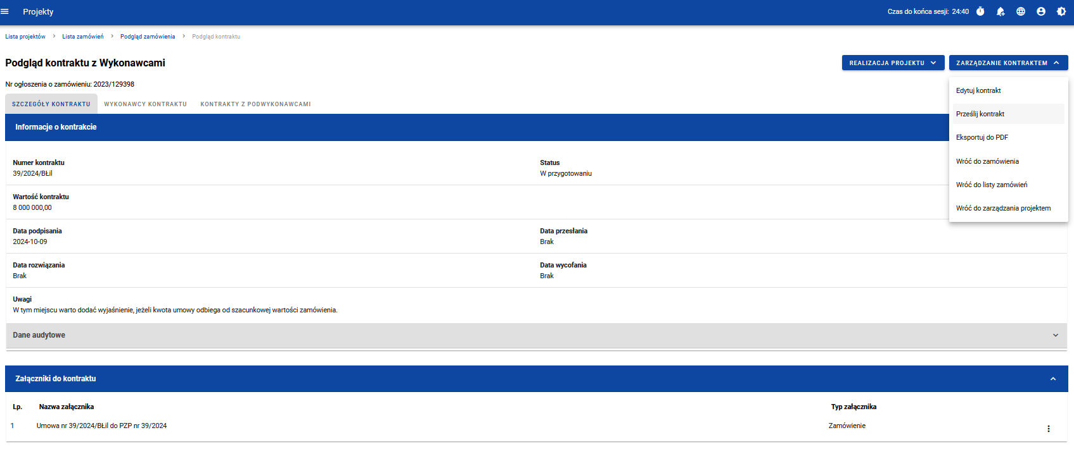
Dane wykonawcy i odpowiednio podwykonawcy należy zapisać. Następnie należy cofnąć się do zakładki ,,szczegóły kontraktu’’ oraz wybrać opcję ,,prześlij kontrakt’’.

Slide 15
Po wprowadzeniu zamówienia oraz kontraktu z wykonawcą, dokumenty te będą widoczne w zakładce ,,załączniki’’.
Usunięcie zamówienia o statusie ,,w przygotowaniu’’ lub ,,wycofane’’ jest możliwe poprzez kliknięcie funkcji ,,usuń zamówienie’’.
Nie ma możliwości usunięcia zamówienia z dodanym kontraktem.

Slide 16
Przekazywanie dokumentacji w celu jej uzupełnienia, pismo w sprawie udzielenia wyjaśnień

Slide 17
Beneficjent jest zobowiązany podać w WoP w części sprawozdawczej informację odnośnie zamówień udzielonych w danym okresie (zgodnie z Umową finansową/Porozumieniem finansowym).
Dokumentacja zamówień publicznych podlega przekazywaniu przez Beneficjenta za pośrednictwem CST na bieżąco wraz z kwartalnym WoP, w którym Beneficjent przekazuje zbiorcze zestawienie zamówień udzielonych w danym kwartale oraz dokumenty dotyczące postępowań o udzielenie tych zamówień zgodnie z ustawą PZP - dotyczy zamówień, w stosunku do których podpisano w danym kwartale umowę w sprawie zamówienia publicznego, bądź umowę wykonawczą w przypadku umów ramowych.
IP dokonuje uproszczonej kontroli ex-post zamówień otrzymanych wraz z kwartalnym WoP. W przypadku, jeśli w trakcie kontroli uproszczonej wystąpi konieczność uzyskania wyjaśnień lub uzupełnień dokumentów, IP przekazuje do upoważnionego przedstawiciela Beneficjenta, z wykorzystaniem CST, w formie elektronicznej lub pisemnej (dopuszcza się przekazanie dokumentu w postaci papierowej wyjątkowo, w przypadku braku innej możliwości) stosowne pytania/wniosek o uzupełnienie dokumentów wyznaczając termin na udzielenie odpowiedzi (maksymalnie do 10 dni kalendarzowych). W praktyce takie wezwanie do uzupełnienia dokumentów kierowane jest poprzez zakładkę ,,Korespondencja’’ danego projektu. W niektórych przypadkach IP może wysłać pismo w sprawie przekazania wyjaśnień również przez ePUAP. Udzielenie odpowiedzi przez Beneficjenta analogicznie odbywa się poprzez zakładkę ,,Korespondencja’’ gdzie można również dodać wymagane załączniki. (Prosimy o przesyłanie wiadomości z załącznikami, nie zaś wyłącznie wgrywania załączników do zbiorczego katalogu ,,załączniki’’). Wymóg przekazania oryginałów dokumentów dotyczy także dokumentów uzupełnianych przez Beneficjenta.
O zakończeniu kontroli uproszczonej Beneficjent zostanie poinformowany za pomocą ePUAP, a także za pomocą CST-poprzez zakładkę ,,Korespondencja’’. W przypadku podejrzenia wystąpienia nieprawidłowości, w tym w szczególności w wyniku przeprowadzenia kontroli uproszczonej, IP wszczyna kontrolę pełną i informuje o tym Beneficjenta.

Slide 18
IP wszczyna także kontrolę ex-post pełną w odniesieniu do zamówień o wartości równej lub wyższej niż próg określony w art. 3 ust. 1 ustawy PZP, dotyczących wydatków objętych kontrolą na miejscu (z kontroli tej wyłączone są zamówienia objęte już uprzednio kontrolą pełną, chyba że wystąpiły dodatkowe okoliczności w sprawie, które nie były znane wcześniej).

Slide 19
Dokumenty przekazywane do kontroli uproszczonej
a) opublikowane ogłoszenie o zamówieniu (z ew. zmianami),
b) dokument opisujący ustalenie szacunkowej wartości zamówienia z należytą starannością (powinien zawierać w szczególności informacje źródłowe odnoszące się do podstawy ustalenia szacunkowej wartości zamówienia: informacje cenowe wykonawców, cenniki). Jeżeli zamówienie jest udzielane w częściach dokument szacowania wartości zamówienia powinien odnosić się do każdej z tych części oraz uwzględniać datę wszczęcia pierwszego z postępowań udzielanych w częściach,
c) specyfikację warunków zamówienia (z ew. zmianami) wraz z załącznikami oraz ew. pytaniami wykonawców i wyjaśnieniami zamawiającego,
d) protokół z postępowania przetargowego bez załączników.
Dodatkowo, w ramach przekazywania do kontroli wydatku związanego z umową wykonawczą w ramach COAR, należy do kontroli przekazać umowę ramową oraz umowę wykonawczą wraz z załącznikami.

Slide 20
Dokumenty przekazywane do kontroli pełnej
W oparciu o dokumenty i informacje zawarte we WoP w związku z zakwalifikowaniem zamówienia do kontroli pełnej, w szczególności w związku z podejrzeniem wystąpienia nieprawidłowości na skutek przeprowadzenia kontroli uproszczonej lub w związku z wyborem zamówienia do kontroli pełnej, Instytucja Pośrednicząca może wezwać Beneficjenta do przesłania, za pośrednictwem CST, pozostałych dokumentów w celu przeprowadzenia kontroli pełnej tj.:
- protokołu postępowania wraz ze wszystkimi załącznikami, w tym m.in.:
wszystkich ofert wraz załącznikami, w tym także części ofert zastrzeżonych jako tajemnica przedsiębiorstwa,
wezwań zamawiającego skierowanych do wykonawców po złożeniu przez nich oferty, z potwierdzeniem ich wysłania, oraz odpowiedzi udzielonych przez wykonawców, z potwierdzeniem ich wpływu w terminie,
zawiadomienia o wyborze oferty, z potwierdzeniem jego wysłania,
odwołań i orzeczeń KIO, wyroku sądu okręgowego,
podpisanej umowy wraz z załącznikami, a także ew. aneksów do umowy (w przypadku postępowań ramowych przekazuje się zarówno umowę wykonawczą wraz z załącznikami jak i umowę ramową wraz z załącznikami, na podstawie której doszło do zawarcia umowy wykonawczej),
oświadczenia (wymagane przez ustawę PZP) osób wykonujących czynności w postępowaniu,
w przypadku sporządzenia, protokołów z posiedzeń komisji przetargowej.
Beneficjent jest zobowiązany przekazać ww. dokumenty do IP za pośrednictwem CST w ciągu 14 dni od dnia wezwania. W razie powstania konieczności uzyskania wyjaśnień lub uzupełnień dokumentów, IP przekazuje za pośrednictwem CST, w postaci elektronicznej lub pisemnej (dopuszcza się przekazanie dokumentu w postaci papierowej wyjątkowo w przypadku braku innej możliwości) stosowne uwagi do upoważnionego przedstawiciela Beneficjenta. IP wyznacza termin (maksymalnie do 10 dni kalendarzowych) na przekazanie uzupełnień lub stosownych wyjaśnień w zależności od charakteru wątpliwości lub stwierdzonych potencjalnych uchybień. O wynikach kontroli pełnej zamówienia IP informuje Beneficjenta oraz IZ.

Slide 21
IP może nałożyć na Beneficjenta korektę finansową w przypadku stwierdzenia wystąpienia nieprawidłowości podczas udzielania zamówień zgodnie z obowiązującymi w dniu wszczęcia postępowania przepisami ustawy PZP. W przypadku stwierdzenia nieprawidłowości podczas udzielania zamówień i nałożenia w konsekwencji korekty finansowej jest ona wymierzana zgodnie z „Wytycznymi dotyczącymi określania korekt finansowych stosowanych do wydatków finansowanych przez Unię w ramach zarządzania dzielonego w przypadku nieprzestrzegania obowiązujących przepisów dotyczących zamówień publicznych”, stanowiącymi załącznik do Decyzji Komisji C(2019) 3452 final z dnia 14 maja 2019 r. „ustanawiającej wytyczne dotyczące określania korekt finansowych w odniesieniu do wydatków finansowanych przez Unię w przypadku nieprzestrzegania przepisów dotyczących zamówień publicznych", zwanymi dalej „Taryfikatorem korekt COCOF”. Szczegółowa procedura weryfikacji zamówień publicznych oraz wymierzania korekt finansowych jest opisana w Porozumieniach/Umowach finansowych.

Slide 22
Forma składanych dokumentów
Dokumenty w ramach kontroli zamówień publicznych są składane w przypadku kontroli uproszczonej - w postaci elektronicznej za pośrednictwem CST wraz z kwartalnym WoP, w przypadku kontroli pełnej - na żądanie IP - w postaci elektronicznej także za pośrednictwem systemu CST.
Dokumenty sporządzone w postaci elektronicznej powinny zostać przekazane w takiej formie, jak również dokumenty zawierające podpis elektroniczny powinny zostać przekazane w formie umożliwiającej weryfikację naniesionego podpisu. Dokumenty są przekazywane w postaci elektronicznej w oryginale, w przypadku kopii dokumenty muszą zostać poświadczone przez Beneficjenta za zgodność z oryginałem podpisem kwalifikowanym bądź podpisem zaufanym.
Dokumenty przekazywane do kontroli muszą stanowić wersję przekazaną faktycznie wykonawcom i udostępnioną na stronie internetowej prowadzonego postępowania.

Slide 23
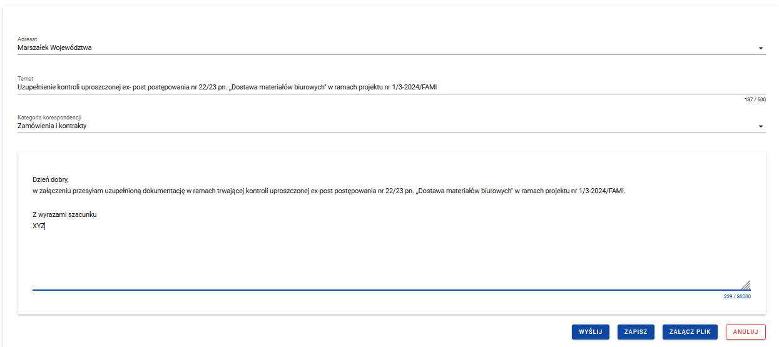
Uzupełnienie dokumentacji odbywa się za pośrednictwem CST poprzez zakładkę ,,korespondencja’’ i przesłanie jej w ten sposób, załączając odpowiednie pliki. Zalecamy, tak jak w przypadku przekazywania dokumentacji w ramach zamówienia publicznego, aby uzupełniane pliki umieścić w folderze o formacie ZIP, a następnie zapakować do pliku Word. Jednocześnie plik Word powinien być opisany np.: uzupełnienia dokumentacji post. nr. 22_23 - tj. z nawiązaniem do numeru postępowania z tego powodu, że uzupełniona dokumentacja widoczna będzie w ogólnej zakładce ,,załączniki’’ i łatwiej będzie ją zidentyfikować.

Slide 24
Kontrola ex-ante
W uzasadnionych przypadkach IP może dokonać weryfikacji zamówień w trybie ex–ante, w oparciu o ostateczny, kompletny projekt dokumentacji przetargowej, przygotowanej do planowanego wszczęcia postępowania.
Obligatoryjnej kontroli w trybie ex–ante podlegają zamówienia, które beneficjent planuje udzielić w jednym z trybów niekonkurencyjnych lub z pominięciem stosowania ustawy PZP, w szczególności dotyczy to zamówień, o których mowa w szczególności odpowiednio w art. 12 ust. 1 ustawy Pzp.
,,art. 12.
Przepisów ustawy nie stosuje się do: 1) zamówień lub konkursów:
a) którym nadano klauzulę zgodnie z przepisami ustawy z dnia 5 sierpnia 2010 r. o ochronie informacji niejawnych (Dz. U. z 2024 r. poz. 632 i 1222) lub którym muszą towarzyszyć, na podstawie odrębnych przepisów, szczególne środki bezpieczeństwa lub b) jeżeli wymaga tego istotny interes bezpieczeństwa państwa – w zakresie, w jakim ochrona istotnych interesów bezpieczeństwa państwa nie może zostać zagwarantowana w inny sposób, w szczególności z zastosowaniem przepisów działu VI.’’
W celu przeprowadzenia takiej kontroli beneficjent jest zobowiązany przedstawić stosowne uzasadnienie wskazujące na spełnianie odpowiedniej przesłanki, pozwalającej względem kontrolowanego zamówienia na jego udzielenie w jednym z trybów niekonkurencyjnych lub bez stosowania ustawy PZP oraz wszelkie dokumenty i projekty dokumentów, na podstawie których planuje udzielenie takiego zamówienia.
Dokumentacja przetargowa może zostać sprawdzona w trybie ex-ante także w innych przypadkach, na wyraźną prośbę Beneficjenta.

Slide 25
Ogólne zasady udzielania zamówień
Zgodnie z ustawą o finansach publicznych, w celu zapewnienia, aby ponoszone wydatki odpowiadały cenom rynkowym (dotyczy to także wydatków ponoszonych bez stosowania żadnych obowiązków proceduralnych), Beneficjenci przygotowują i przeprowadzają postępowania o udzielenie zamówienia w sposób celowy, oszczędny, z zachowaniem zasady uzyskiwania najlepszych efektów z danych nakładów oraz w sposób umożliwiający terminową realizację zadań, jak również zgodnie z zasadami konkurencyjności, równego traktowania i zasadą jawności i przejrzystości.
Z punktu widzenia procedur udzielania zamówień, Beneficjenci dzielą się na dwie grupy:
Beneficjenci zobowiązani do stosowania odpowiednich przepisów krajowych i unijnych w tym w szczególności obowiązującej ustawy z dnia 11 września 2019 r. Prawo zamówień publicznych (Dz.U.2024.1320) zwana dalej „ustawą PZP";
2. Beneficjenci, którzy nie są zobowiązani do stosowania przepisów ustawy PZP.

Slide 26
Z punktu widzenia procedur udzielania zamówień, co do zasady zamówienia dzielą się na cztery grupy:
Nie podlegające żadnym obowiązkom proceduralnym:
zamówienia o wartości do 60 000 PLN netto;
zamówienia niezależnie od wartości, o których mowa w art. 2 ust. 1 pkt. 1, art. 10 (z wyłączeniem art. 10 ust 1 pkt 1, ust. 2 pkt. 1-2), art. 11 (z wyłączeniem art. 11 ust. 1 pkt. 1, 7, 11, ust. 5-6), art. 12, art. 13 oraz art. 14 ustawy PZP;
zamówienia dotyczące zatrudniania personelu projektu (kategoria „Koszty personelu”) w przypadku jego wskazania jako personelu projektu (z podaniem imienia i nazwiska) we wniosku o dofinansowanie oraz co do którego podczas oceny nie rekomendowano zamiany na inną osobę. Nie dotyczy podmiotów zobowiązanych do stosowania przepisów ustawy PZP w odniesieniu do zamówień o wartości wynoszącej co najmniej 130 000 PLN netto⁵;
wydatki rozliczane w sposób uproszczony, o których mowa w rozdziale 3 Podręcznika oraz wydatki określone w powszechnie obowiązujących przepisach prawa, np. diety, o których mowa w rozporządzeniu Ministra Pracy i Polityki Społecznej z dnia 29 stycznia 2013 r. w sprawie należności przysługujących pracownikowi zatrudnionemu w państwowej lub samorządowej jednostce sfery budżetowej z tytułu podróży służbowej (Dz. U. z 2013 r. poz. 167 z późn. zm.);
zamówienia, wobec których stwierdzono wystąpienie przesłanek określonych w ustawie PZP uzasadniających zastosowanie trybu zamówienia z wolnej ręki niezależnie od wartości (wolną rękę w trybie ustawy PZP względem Beneficjentów zobowiązanych do udzielania zamówień zgodnie z ustawą PZP regulują przepisy tej ustawy);
zamówienia związane z wyjazdami oficjalnych delegacji instytucji państwowych na spotkania w krajach niebędących członkami UE lub przyjmowaniem delegacji z takich krajów, jeżeli zaistniała pilna potrzeba udzielenia takich zamówień z przyczyn niezależnych od Beneficjenta lub jeżeli udzielenie tych zamówień bez rozeznania rynku jest uzasadnione np. charakterem i specyfiką tych zamówień;
zamówienia w dziedzinach obronności i bezpieczeństwa, o których mowa w Dziale VI Rozdział 1 ustawy PZP o wartości mniejszej niż 130 000 PLN netto.
2. Zamówienia o wartości powyżej 60 000 PLN netto i poniżej 130 000 PLN netto co do zasady udzielane są zgodnie z zasadą konkurencyjności.
3. Zamówienia o wartości co najmniej 130 000 PLN netto, które Beneficjenci zobowiązani do udzielania zamówień zgodnie z ustawą PZP udzielają zgodnie z tą ustawą, zaś pozostali przy zastosowaniu odpowiednio uproszczonej zasady konkurencyjności lub zasady konkurencyjności.
4. Zamówienia dotyczące zatrudnienia personelu projektu (kategoria „Koszty personelu”), z wyłączeniem zamówień, o których mowa w pkt. 1 lit. c) i pkt. 3 (dot. zastosowania ustawy PZP), udzielane są z zastosowaniem uproszczonej zasady konkurencyjności..
Dla zamówień wskazanych w punkcie 2 i 4, których wartość jest mniejsza niż 130 000 PLN netto jednostki sektora finansów publicznych mogą stosować zasady określone w niniejszym rozdziale Podręcznika lub własne regulaminy udzielania zamówień, o ile nie są one łagodniejsze od zasad określonych w niniejszym Podręczniku.

Slide 27
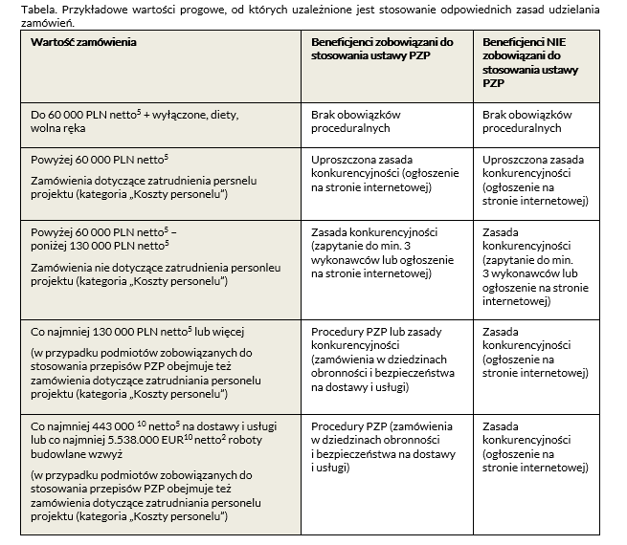

Slide 28
Udzielanie zamówień o wartości co najmniej 130 000 PLN netto
Beneficjent w celu udzielania zamówienia, którego wartość wynosi co najmniej 130 000 PLN netto zobowiązany jest do zamieszczenia ogłoszenia o zamówieniu na swojej stronie internetowej, o ile posiada taką stronę. Jeżeli nie posiada własnej strony internetowej, to zobowiązany jest upublicznić ogłoszenie na stronie internetowej przeznaczonej do zamieszczania ogłoszeń albo w prasie ogólnopolskiej lub lokalnej w zależności od znaczenia zamówienia dla rynku ogólnopolskiego lub lokalnego.
Z obowiązku umieszczenia ogłoszenia o zamówieniu zwolniony jest Beneficjent w odniesieniu do zamówień w dziedzinach obronności i bezpieczeństwa spełniających przesłanki do ich udzielania w trybie negocjacji bez ogłoszenia zawartych w ustawie PZP dla takich zamówień (dotyczy zamówień o wartości poniżej progów stosowania ustawy PZP dla tego rodzaju zamówień). W takim przypadku Beneficjent jest zobowiązany do wysłania zapytania ofertowego do co najmniej 3 potencjalnych Wykonawców, o ile istnieje 3 potencjalnych Wykonawców na rynku. Beneficjent w zakresie przygotowywania i przeprowadzania postępowania o udzielenie zamówienia w dziedzinach obronności i bezpieczeństwa może stosować przez analogię zasady udzielania zamówień określonych w ustawie PZP.

Slide 29
Udzielanie zamówień zgodnie z zasadą konkurencyjności
W odniesieniu do zamówień, których wartość przekracza 60 000 PLN netto i jednocześnie, których wartość jest mniejsza niż 130 000 PLN netto, Beneficjent zobowiązany jest do wysłania zapytania ofertowego do co najmniej 3 potencjalnych wykonawców lub zamieszczenia ogłoszenia o zamówieniu na swojej stronie internetowej, o ile posiada taką stronę. Jeżeli nie posiada własnej strony internetowej, to może upublicznić ogłoszenie na stronie internetowej przeznaczonej do zamieszczania ogłoszeń albo w prasie ogólnopolskiej lub lokalnej w zależności od znaczenia zamówienia dla rynku ogólnopolskiego lub lokalnego.
Ogłoszenie o zamówieniu powinno być opublikowane przez Beneficjenta w sposób umożliwiający zapoznanie się z treścią ogłoszenia o zamówieniu przez potencjalnych wykonawców tj. bezpośrednio na internetowej stronie głównej Beneficjenta lub w wydzielonej zakładce, dostępnej z poziomu strony głównej – zatytułowanej w taki sposób, aby nie było wątpliwości co do zawartości zakładki.

Slide 30
Ogłoszenie i zapytanie ofertowe
Ogłoszenie i zapytanie ofertowe powinno zawierać co najmniej:
opis przedmiotu zamówienia przedstawiony w sposób umożliwiający potencjalnym wykonawcom wycenę swojej oferty, z uwzględnieniem informacji zawartych w dalszej części tego podpunktu,
warunki udziału w postępowaniu (sformułowane jednoznacznie i precyzyjnie, tak by mogły być interpretowane i stosowane w jednakowy sposób, unikające warunków ograniczających konkurencję) – opcjonalnie,
kryteria oceny ofert (co najmniej jedno kryterium przy czym kryterium cena jest obowiązkowe), ich wagi oraz sposób przyznawania punktacji (sformułowane jednoznacznie i precyzyjnie, tak by mogły być interpretowane i stosowane w jednakowy sposób),
opis sposobu wyboru zwycięskiej oferty (spośród ofert wykonawców spełniających warunki udziału w postępowaniu i w oparciu o kryteria oceny ofert),
termin na złożenie ofert,
opis sposobu składania ofert,
informację o obowiązku podania przez Wykonawcę ceny ofertowej w ofercie.
Termin na złożenie oferty wynosi nie mniej niż 7 dni kalendarzowych od dnia umieszczenia ogłoszenia zawierającego zapytanie ofertowe na stronie internetowej (lub w prasie w przypadku braku strony internetowej) lub przesłania zapytania ofertowego do potencjalnych wykonawców. Ogłoszenie powinno być publikowane przez Beneficjenta w sposób umożliwiający zapoznanie się z treścią zapytania ofertowego przez potencjalnych wykonawców tj. bezpośrednio na internetowej stronie głównej Beneficjenta lub w wydzielonej zakładce, dostępnej z poziomu strony głównej – zatytułowanej w taki sposób, aby nie było wątpliwości co do zawartości zakładki. Wzór zapytania ofertowego zawierającego minimalny zakres informacji stanowi załącznik nr 9, zaś wzór formularza ofertowego stanowi załącznik 7 do Podręcznika.
Przedmiotu zamówienia nie można opisywać w sposób, który mógłby utrudniać uczciwą konkurencję, w szczególności przez wskazanie znaków towarowych, patentów lub pochodzenia, źródła lub szczególnego procesu, który charakteryzuje produkty lub usługi dostarczane przez konkretnego wykonawcę, jeżeli mogłoby to doprowadzić do uprzywilejowania lub wyeliminowania niektórych wykonawców lub produktów. Przedmiot zamówienia można opisać przez wskazanie znaków towarowych, patentów lub pochodzenia, źródła lub szczególnego procesu, który charakteryzuje produkty lub usługi dostarczane przez konkretnego wykonawcę, jeżeli zamawiający nie może opisać przedmiotu zamówienia w wystarczająco precyzyjny i zrozumiały sposób, a wskazaniu takiemu towarzyszą wyrazy „lub równoważny”. Jeżeli przedmiot zamówienia został opisany w sposób, o którym mowa w zdaniu poprzednim, zamawiający wskazuje w opisie przedmiotu zamówienia kryteria stosowane w celu oceny równoważności.

Slide 31
Wybór oferty
Beneficjent ma obowiązek dokonać wyboru najkorzystniejszej spośród złożonych ofert spełniających warunki udziału w postępowaniu w oparciu o sposób i kryteria wyboru ofert ustalone w zapytaniu ofertowym.
Wybór oferty dokumentowany jest protokołem lub notatką. Wzór protokołu zawierającego minimalny zakres informacji stanowi załącznik nr 8 do Podręcznika.
Udzielenie zamówienia co do zasady przyjmuje formę umowy.
Dla udokumentowania udzielenia zamówienia w tym m.in. zawarcia umowy z wykonawcą i protokołu konieczna jest forma pisemna.
Jeśli w wyniku zamieszczenia ogłoszenia Beneficjent otrzyma jedną ofertę, uznaje się, że zasada konkurencyjności została spełniona. W przypadku jeśli Beneficjent nie zamieścił ogłoszenia, lecz przesłał jedynie zapytania ofertowe do co najmniej 3 potencjalnych wykonawców, zasadę konkurencyjności uznaje się za spełnioną, jeśli Beneficjent otrzyma co najmniej dwie ważne oferty.
W przypadku wysłania zapytań ofertowych do co najmniej 3 potencjalnych wykonawców (gdy nie doszło dodatkowo do opublikowania ogłoszenia), i gdy Beneficjent nie otrzymał dwóch ważnych ofert, należy jeden raz powtórzyć procedurę wysłania zapytań ofertowych do trzech potencjalnych wykonawców (lecz do żadnego z tych, którzy nie złożyli zgłoszeń w wyniku wysłania pierwszego zapytania). Jeżeli w wyniku powtórzenia procedury Beneficjent otrzyma jedną ofertę, uznaje się, że zasada konkurencyjności została spełniona.

Slide 32
Ważna oferta
Przez ofertę nieważną należy rozumieć w szczególności ofertę niezgodną z wymogami ogłoszenia/zapytania ofertowego, sprzeczną z przepisami prawa, która nie podlega ocenie w ramach postawionych kryteriów oceny ofert.

Slide 33
Zwiększenie wartości zamówienia
W odniesieniu do zamówień, w stosunku do których Beneficjent zamieścił ogłoszenie dopuszcza się zwiększenie wartości takich zamówień udzielonych z zastosowaniem zasady konkurencyjności (np. zwiększenie liczby jednostek), o ile w ogłoszeniu przewidziano taką możliwość. W takim przypadku nie jest konieczne ponowne stosowanie zasady konkurencyjności. W przypadku, gdy zamiast zamieszczenia ogłoszenia Beneficjent przesłał jedynie zapytanie ofertowe do potencjalnych wykonawców zwiększenie wartości takiego zamówienia, o ile w zapytaniu ofertowym przewidziano taką możliwość, nie może doprowadzić do osiągnięcia progu co najmniej 130 000 PLN netto dla łącznej wartości zamówienia podstawowego wraz z jego zwiększeniem. W przypadku Zamawiających obowiązanych do stosowania ustawy PZP również w przypadku publikacji ogłoszenia w ramach zasady konkurencyjności, zwiększenie wartości zamówienia nie może prowadzić do osiągnięcia progu co najmniej 130 000 PLN netto.

Slide 34
Udzielenie zamówienia dotychczasowemu wykonawcy
W odniesieniu do zamówień, w stosunku do których Beneficjent zamieścił ogłoszenie lub wysłał zapytanie ofertowe do wybranych Wykonawców dopuszczalne jest udzielenie zamówienia dotychczasowemu wykonawcy bez zastosowania zasady konkurencyjności w przypadku, gdy łączna wartość zmian jest mniejsza niż kwoty określone w przepisach wydanych na podstawie art. 3 ust. 1 ustawy z dnia 11 września 2019 r. Prawo zamówień publicznych (Dz.U.2024.1320) i jednocześnie nie przekraczają 10% wartości zamówienia określonej pierwotnie w umowie w przypadku zamówień na usługi lub dostawy albo, w przypadku zamówień na roboty budowlane, jest nie większa niż 15% wartości zamówienia określonej pierwotnie w umowie.

Slide 35
Przekazywanie dokumentów podlegających zasadzie konkurencyjności
Za dokumentację dotyczącą przeprowadzania zamówień zgodnie z zasadą konkurencyjności podlegającą kontroli przez IP uważa się w szczególności:
potwierdzenie wysłania zapytań ofertowych do co najmniej 3 potencjalnych wykonawców, wraz z podaniem danych tych wykonawców, np. kopii wysłanych e-maili (jeżeli wysłano),
kopię zapytania ofertowego (jeżeli wysłano),
kopię strony ogłoszenia w prasie, umożliwiającą identyfikację tytułu gazety i daty wydania, potwierdzenie publikacji ogłoszenia na stronie internetowej np. w formie wydruku ze strony internetowej (zrzut ekranu), jeżeli publikowano, przy czym Beneficjent powinien zachować dokumenty związane z udzielanym zamówieniem na swojej stronie internetowej, co najmniej do czasu zakończenia kontroli zamówienia przez IP,
kopię zwycięskiej oferty,
protokół/notatkę z rozeznania ofertowego, które powinny wskazywać kryteria wyboru ofert przyjęte przez Beneficjenta, wykaz ofert, które wpłynęły do Beneficjenta w odpowiedzi na zapytanie ofertowe, wskazanie i uzasadnienie wyboru wykonawcy oparte na przyjętych kryteriach wyboru, datę sporządzenia i podpis Beneficjenta lub innej upoważnionej osoby,
załącznik do protokołu - oświadczenie o braku powiązań ze zwycięskim wykonawcą, podpisane przez Beneficjenta lub osoby wykonujące w imieniu Beneficjenta czynności związane z przygotowaniem i przeprowadzeniem wyboru wykonawcy.

Slide 36
W przypadku stwierdzenia, że podczas udzielania zamówień na podstawie zasady konkurencyjności doszło do naruszenia tych zasad IZ, IP lub inny uprawniony Organ Kontrolny ma prawo wymierzyć korektę finansową zgodnie z „Tabelą Korekt" stanowiącą Załącznik do Umowy finansowej/Porozumienia finansowego.

Slide 37
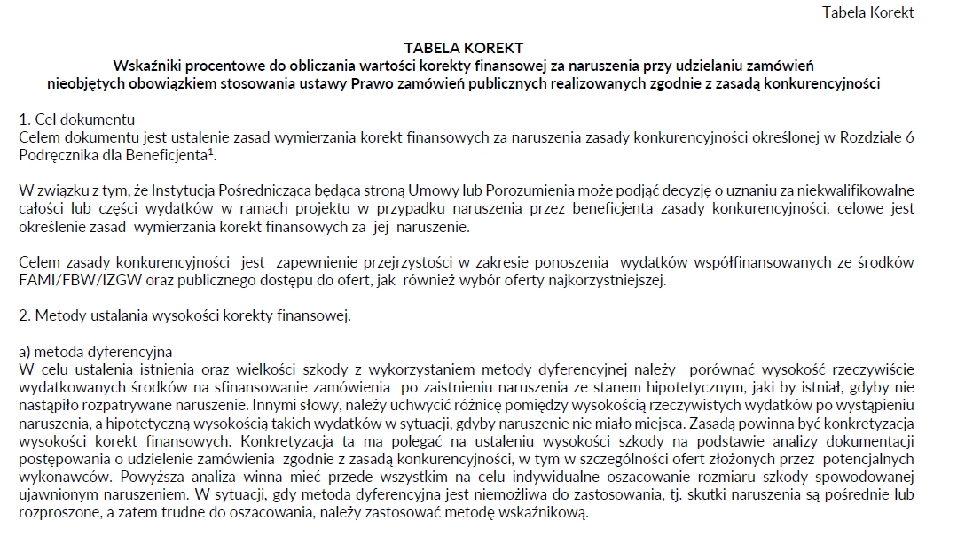

Slide 38
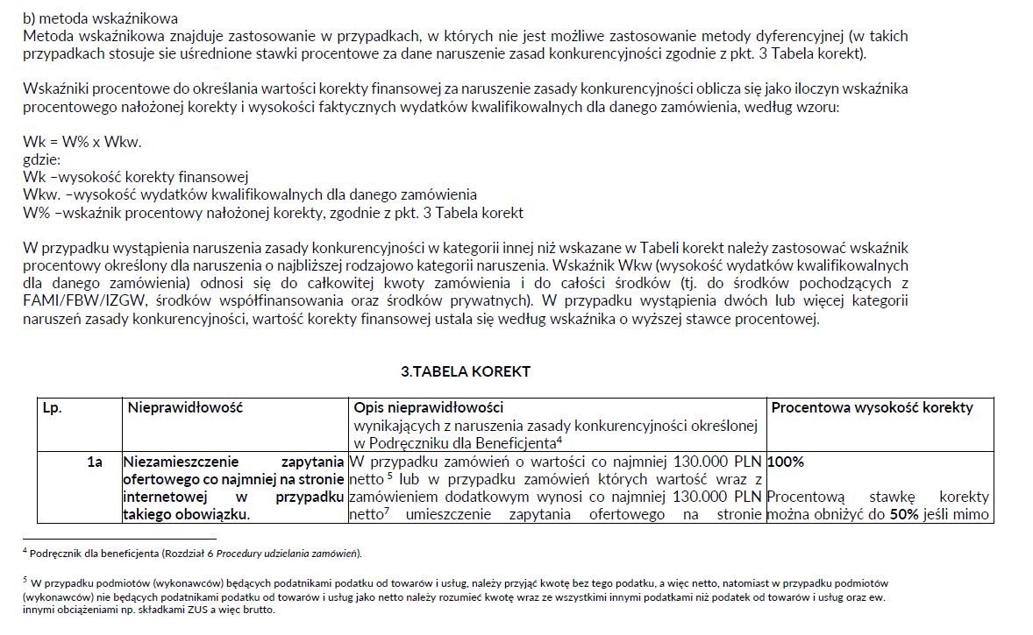

Slide 39
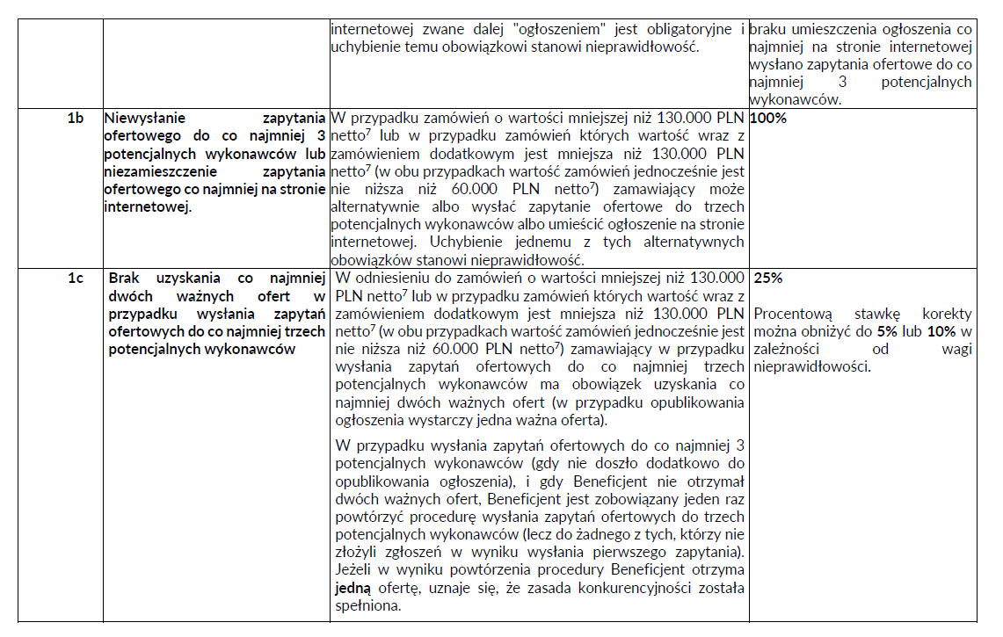

Slide 40
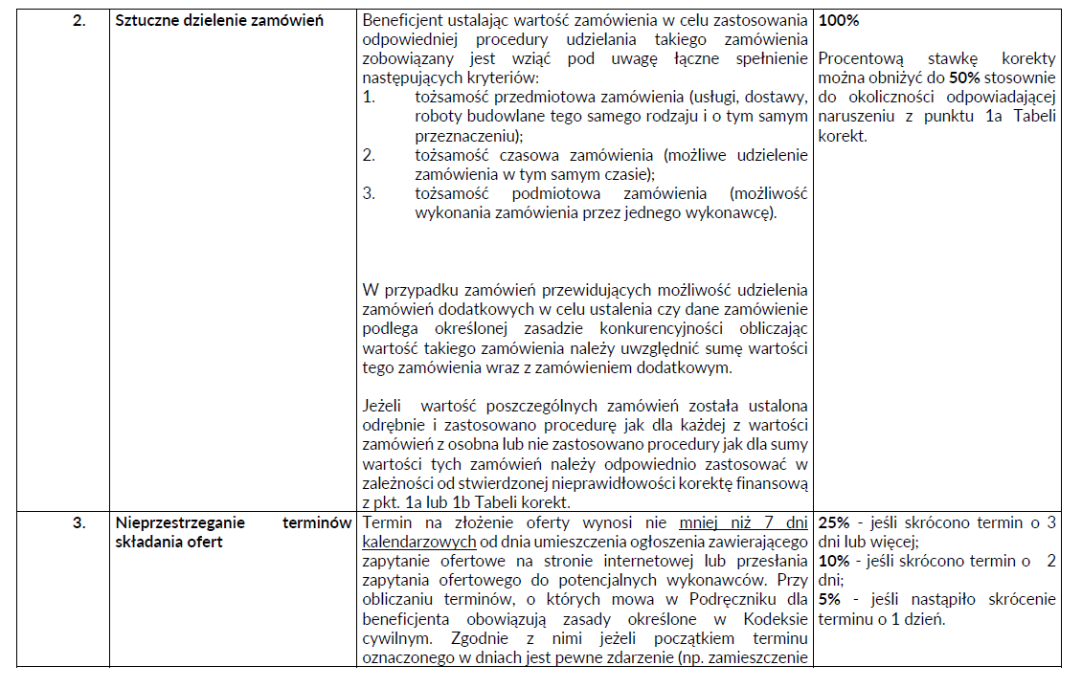

Slide 41
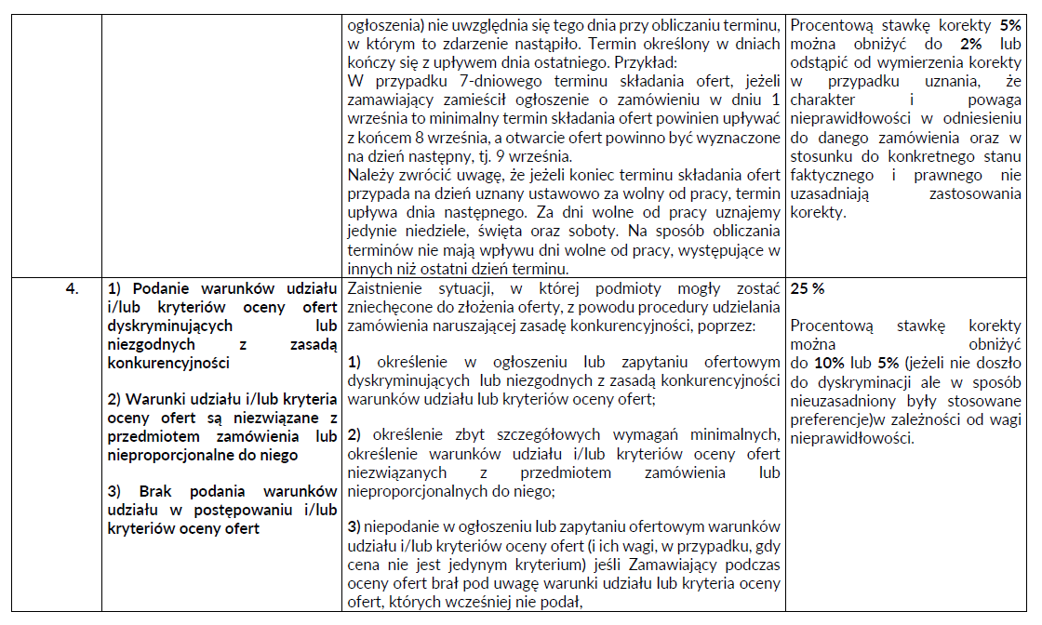

Slide 42
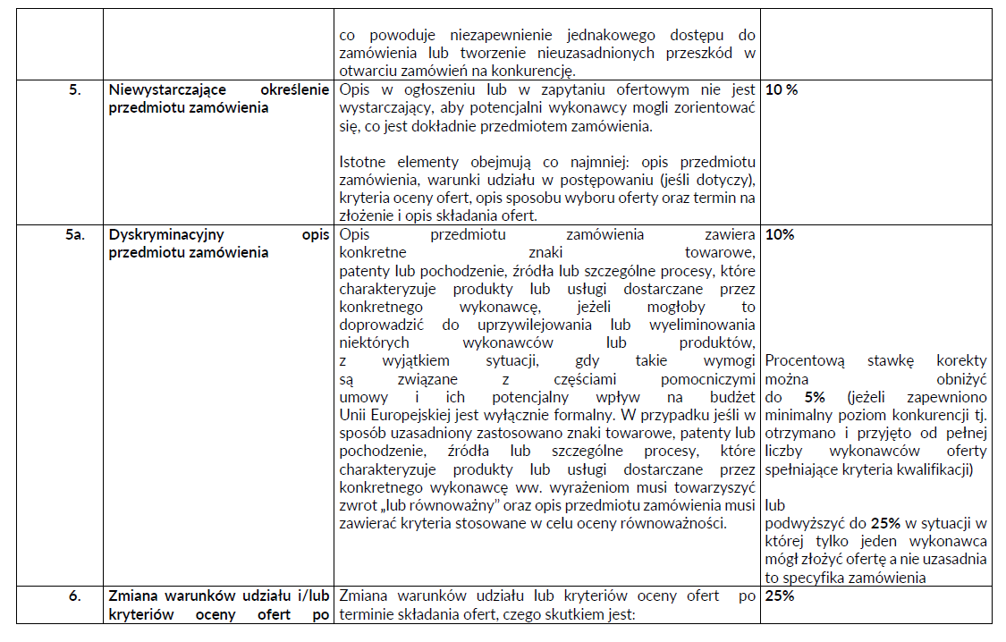

Slide 43
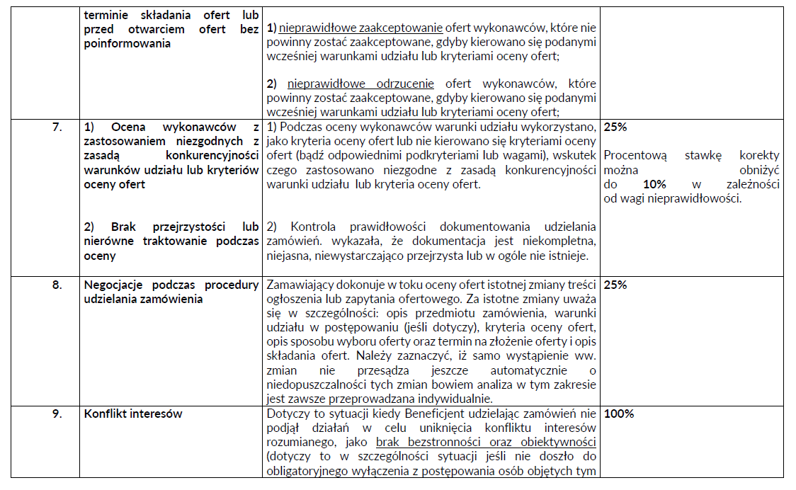

Slide 44
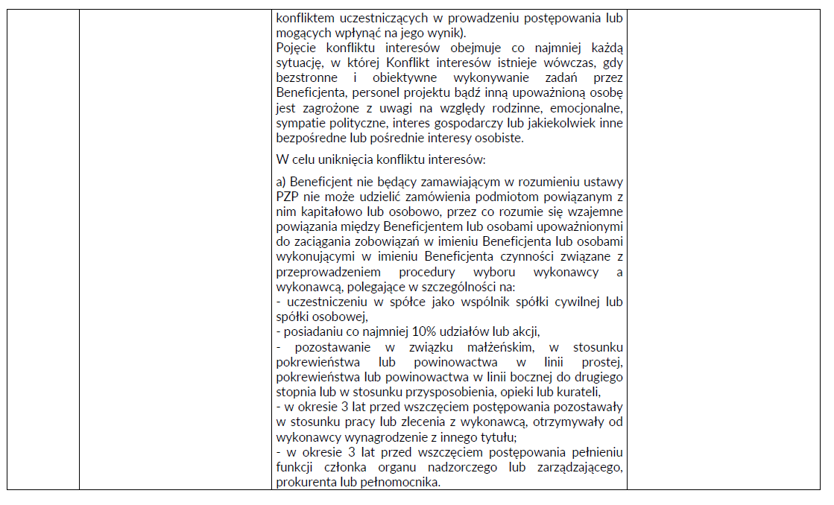

Slide 45
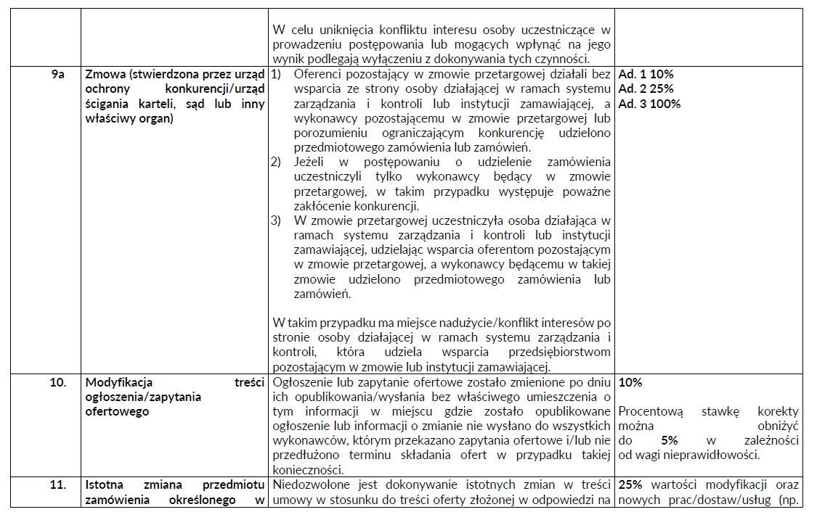

Slide 46
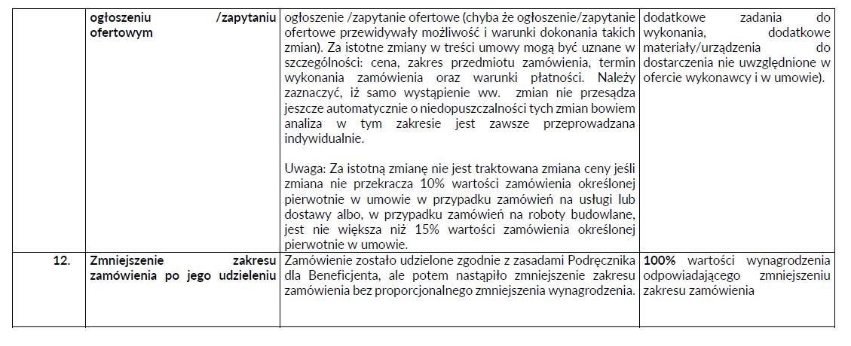

Slide 47
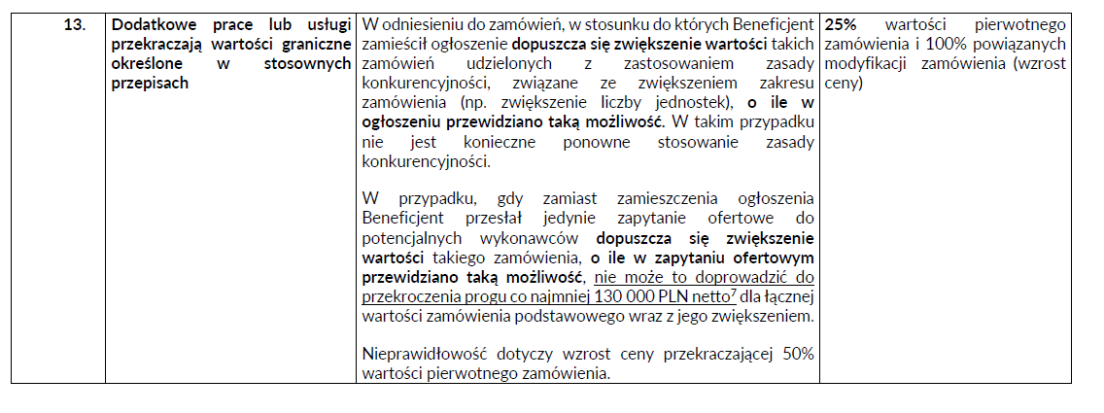

Slide 48
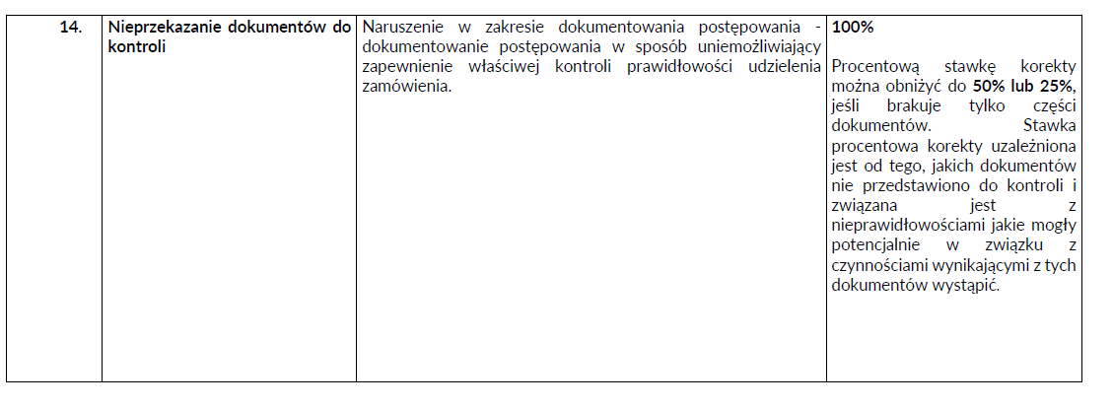

Slide 49
Dziękujemy za uwagę
Centrum Obsługi Projektów Europejskich Ministerstwa Spraw Wewnętrznych i Administracji www.copemswia.gov.pl
ul. Zygmunta Modzelewskiego 77, 02-679 Warszawa

